Slide 1
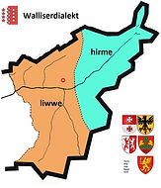
Walliserdialekt
Hilfen, Tipps, Hinweise und Quellen

Slide 2
Hilfe in allen Lagen
www.walliserdialekt.ch

Slide 3
Wörterbücher (online)
Schweizerisches Idiotikon (Beispiel: Aabusitz)
Glossar Volmar Schmid
Wortliste Erich Jordan
RRO Wortliste Wallisertitschi Weerter
Heida Visperterminen Fides Zimmermann-Heinzmann
Dialäkt Äpp (hören)

Slide 4
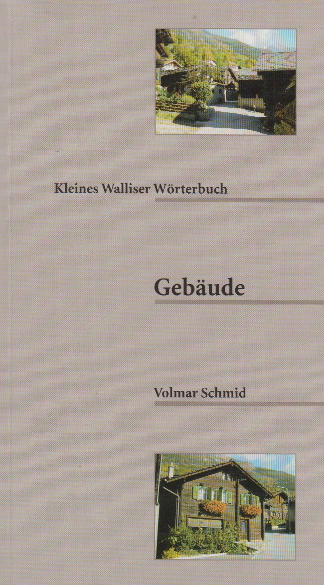
Wörterbücher (analog)
Alois Grichting: Wallisertitschi Weerter. Radio Rottu Oberwallis, Visp, Band 1, 1999; Band 2, 2022
Volmar Schmid: Kleines Walliser Wörterbuch. Gebäude, Brig, 2005

Slide 5
Auf diesen Seiten finden Sie mehr oder weniger über das Walliserdeutsche (online)
www.walliserdialekt.ch
Wikipedia
https://www.huter.ch/de/miis-wallis.html
Walliserdeutsch für Anfänger
Crashkurs Walliserdeutsch (NZZ)
Walliserdeutsche Gramatik?

Slide 6
Videos
Lernen Sie Walliserdeutsch mit dem Heidodorf
Lerne Walliserdeutsch mit Tschugger
Der grosse Walliser Sprichwörtertest
Dini Mundart. Die Geheimnisse des Walliserdeutschen Play SRF
Walliserdeutsch ist der schönste Dialekt der Schweiz

Slide 7
Wichtige Bücher zum Thema
Elisabeth Wipf: Die Mundart von Visperterminen
Camille Schmid: Sach- und Sprachwandel am Beispiel von Bellwald
Karl Bohnenberger: Die Mundart der deutschen Walliser…
Hans Ulrich Rübel: Die Viehzucht im Oberwallis
Volmar Schmid: Kleines Walliser Wörterbuch. Gebäude

Slide 8
Kurse (Aktualität?)
Lattüechjini? Walliserdeutsch im Wandel der Zeit

Slide 9
Literatur
www.walliserdialekt.ch/literaturverzeichnis
Literaturliste

Slide 10
Literatur
www.walliserdialekt.ch/literaturverzeichnis
Literaturliste

